Slide 1


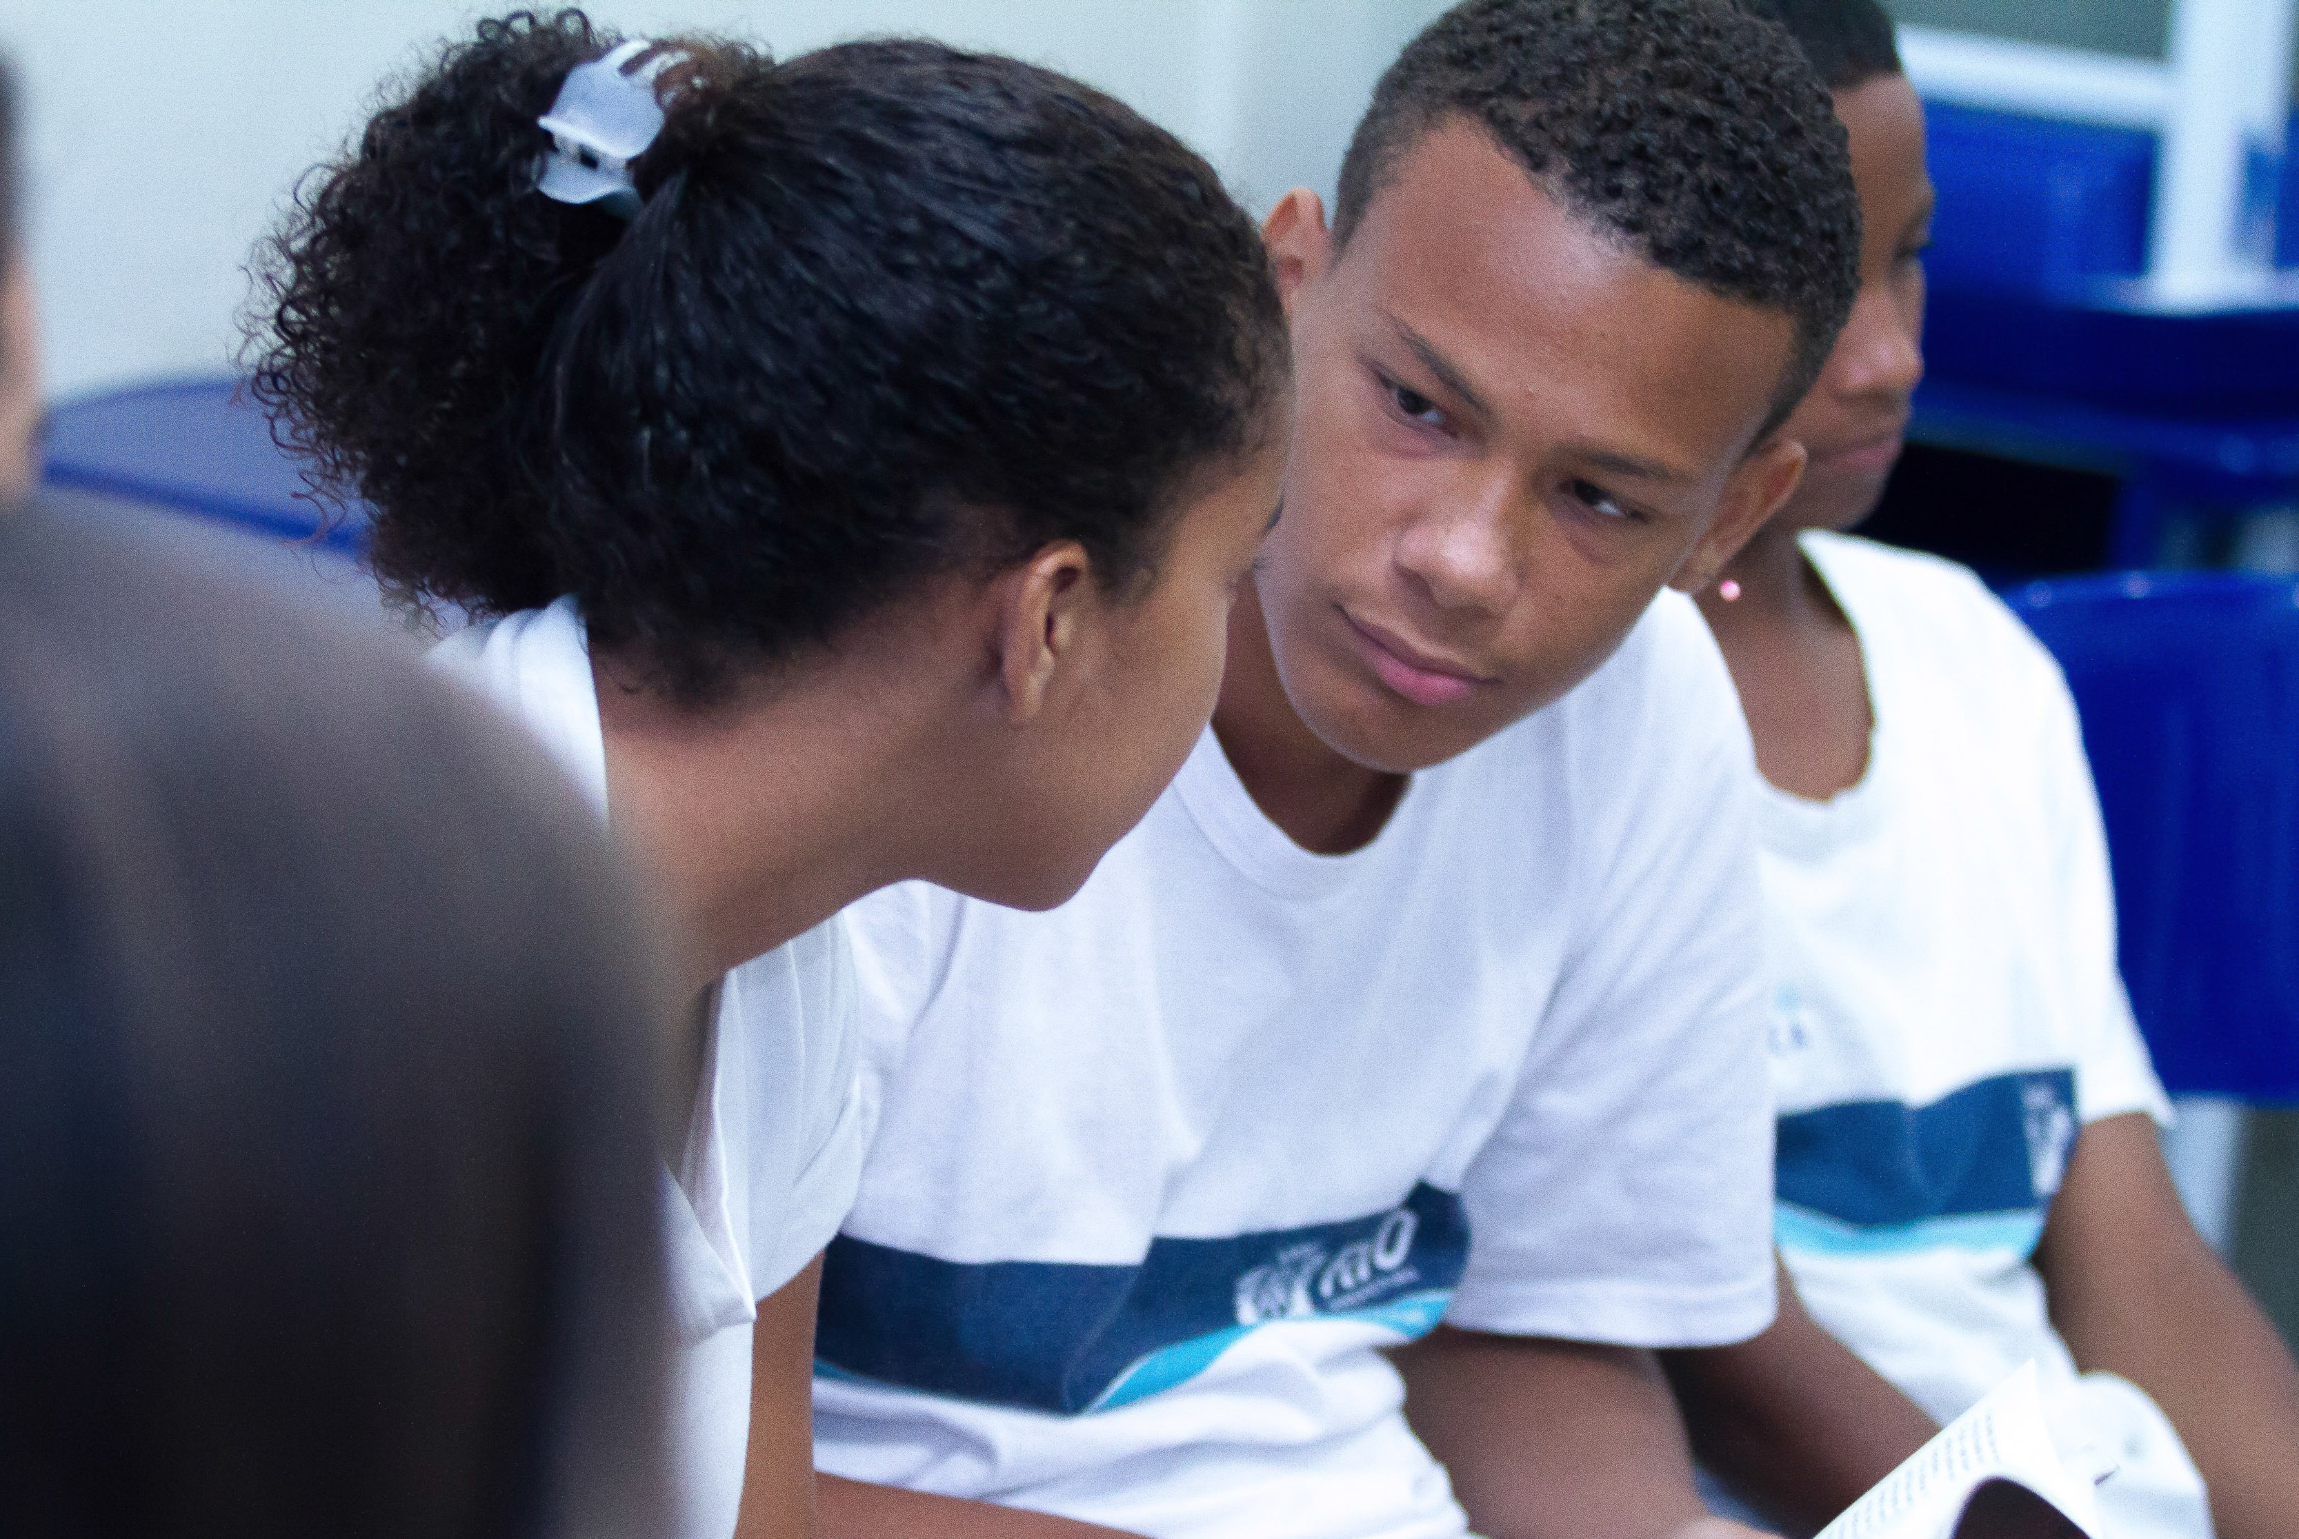



Slide 2
Aprendizagem Dialógica
“Aprendizagem Dialógica se dá por meio de diálogos
igualitários, em interações nas quais se reconhece a
inteligência cultural em todas as pessoas. Essas interações estão orientadas à transformação dos níveis prévios de conhecimento e do contexto sociocultural em busca do êxito para todos”.
Além disso, a “Aprendizagem Dialógica se produz nas interações que aumentam o aprendizado instrumental, que favorecem a criação de sentido pessoal e social, que são guiadas
por princípios de solidariedade e nas quais a igualdade e a diferença são valores compatíveis e mutuamente enriquecedores”.
(Em Aubert, A.; Flecha, A., Garcia, C., Flecha, R., Racionero, S., 2008, p. 167)
Definição

Slide 3
Diálogo igualitário
Inteligência cultural
Transformação
Sete Princípios
Dimensão instrumental
Solidariedade
Criação de sentido
Igualdade de diferenças

Slide 4
Apresentação de cada Princípio
Definição Fundamentação

Slide 5
Diálogo Igualitário

Slide 6

Diálogo Igualitário
Definição
O diálogo igualitário acontece sempre que se consideram as contribuições de todas as pessoas que participam dele.
Todos devem ter a mesma oportunidade de falar e de ser escutado, sendo que a força está na qualidade dos argumentos, no sentido do que se defende, e não na posição hierárquica de quem está falando.
Isso quer dizer que todas as contribuições são válidas, independentemente de quem fala e de sua função, origem social, idade, sexo, etc.

Slide 7
Diálogo Igualitário
Fundamentação
Freire (1997)
Contribui para a democratização da organização do centro educativo
Permite a participação de todos os membros da comunidade escolar em igualdade de condições
É condição para a construção de conhecimento
Convida a uma postura crítica
Envolve uma preocupação em conhecer o pensamento de cada ator

Slide 8
Diálogo Igualitário
Fundamentação
Habermas (2001)
Defende que todas as pessoas têm capacidade de linguagem e ação para iniciar uma relação interpessoal
Situa as relações humanas em dois polos:
Relações dialógicas
Relações de poder
devido a
Não existe totalmente
Desigualdades existentes na estrutura social mais ampla
Ter consciência dessa desigualdade favorece que as relações sejam mais dialógicas, especialmente entre professores e familiares.

Slide 9
Inteligência Cultural

Slide 10
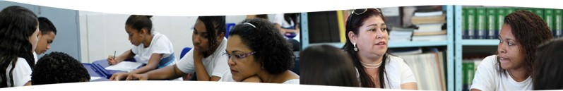
Inteligência Cultural
Definição
Todas as pessoas são sujeitos capazes de ação e reflexão e possuem uma inteligência relacionada à cultura de seu contexto particular.
A inteligência cultural considera o saber acadêmico, a prática e a comunicação para se chegar a acordos e consensos cognitivos, éticos, estéticos e afetivos.
Todas as pessoas devem encontrar condições e meios para expressar sua inteligência cultural em condições de igualdade.

Slide 11
Inteligência Cultural
Fundamentação
Habermas e Chomsky
Todas as pessoas possuem habilidades comunicativas inatas
Produzem linguagens e geram ações
Vygotsky (1995, 1996)
Crianças aprendem fazendo
Scribner (1988)
Pessoas adultas realizam em suas atividades diárias operações cognitivas equivalentes às desenvolvidas pelas crianças

Slide 12
Transformação

Slide 13
Transformação
Definição
Promover interações transformadoras que possibilitem mudanças nas próprias pessoas e nos contextos em que vivem.
A educação não deve restringir-se a uma acomodação à realidade social de cada um, mas atuar como agente transformador dessa realidade.
Quando as interações se baseiam no diálogo igualitário, tornam-se ferramentas de uma grande conquista social: a superação das desigualdades.

Slide 14

Transformação
Definição
Transformar a estrutura escolar significa reconhecer que os professores sozinhos não podem garantir uma educação de qualidade, é preciso uma colaboração próxima com as famílias, outros profissionais, entidades, voluntariado, para chegar a todos alunos e melhorar a educação.
professor
escola
voluntários
diretor
aluno
entidades
coordenador
outros profissionais
famílias

Slide 15
Uma escola como Comunidade de Aprendizagem
Embasa suas ações nos princípios da aprendizagem dialógica
Diálogo Igualitário
Criação de Sentido
Dimensão Instrumental
Igualdade de diferenças
Inteligência Cultural
Transformação
Solidariedade
Passa pelas fases de transformação
Implementa Atuações Educativas de êxito
Sensibilização
Grupos Interativos
Tertúlias Dialógicas
Tomada de Decisão
Sonho
Formação Pedagógica Dialógica
Formação de Familiares
Biblioteca Tutorada
Seleção de Prioridades
Particiapação Educativa da Comunidade
Modelo Dialógico de Resolução de Conflitos
Planejamento

Slide 16
Transformação
Fundamentação
Vygotsky
- A chave da aprendizagem está nas interações entre as pessoas e delas com o meio:
Melhora a aprendizagem
Interações
Transformação

Slide 17
Transformação
Fundamentação
Mead (1973)
- Incorporamos atitudes e condutas de outras pessoas por vários motivos:
Sentimento de aceitação ao grupo
Atender às expectativas de pessoas importantes

Slide 18
Transformação
Fundamentação
Freire (1997)
Somos seres de transformação e não de adaptação
É possível através de um processo dialógico igualitário entre pessoas que querem mudar a situação de desigualdade que vivemos
A aprendizagem entendida como ação transformadora é aquela que transforma as dificuldades em possibilidades

Slide 19
Transformação
Fundamentação
- Na educação, meninos e meninas incorporam a imagem que os professores e outras pessoas influentes em
sua aprendizagem têm deles, construindo assim seu
autoconceito.
Altas expectativas: todos são capazes de
aprender e de transformar a si mesmo e o contexto em que estão inseridos

Slide 20
Dimensão instrumental

Slide 21
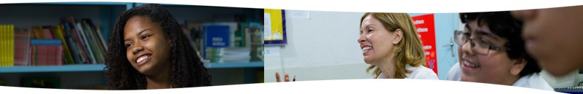
Dimensão instrumental
Definição
O acesso ao conhecimento instrumental, advindo da ciência e da escolaridade, é essencial para operar transformações e agir no mundo atual.
Quando falamos de dimensão instrumental, nos referimos à aprendizagem daqueles instrumentos fundamentais, como o diálogo e a reflexão, e de conteúdos e habilidades escolares essenciais para a inclusão na sociedade atual.
Estudantes de bairros
desfavorecidos
Investimento na dimensão instrumental
Superar exclusão social

Slide 22
Dimensão instrumental
Fundamentação
Freire (1997)
Existe um interesse universal pelo conhecimento, que ele chama de curiosidade epistemológica
Todas as pessoas são capazes de falar, ouvir, explicar, compreender, aprender, etc
Wells (2001)
Questionar o conhecimento através do diálogo

Slide 23
Dimensão instrumental
Fundamentação
Vygotsky (1996)
- Todas as pessoas têm a capacidade de utilizar o contexto de forma instrumental, como uma ferramenta para transformar sua própria psicologia e o curso de seu desenvolvimento:
Transmitir o
Favorecer a transformação pessoal e social
conhecimento acumulado por gerações anteriores
Ferramenta cultural
Escola

Slide 24
Dimensão instrumental
Tertúlias Dialógicas Literárias
Biblioteca Tutorada
Grupos Interativos
Extensão do tempo de aprendizagem com pessoas adultas com altas expectativas
Forma de agrupamento inclusivo na qual todos os estudantes avançam em suas aprendizagens
Aumentam o vocabulário, melhoram a expressão oral e escrita, ampliam a compreensão leitora, o pensamento crítico e a capacidade de argumentação

Slide 25
Solidariedade

Slide 26
Solidariedade
Definição
Criação de situações de aprendizagem que privilegiem relações horizontais, de igualdade, equilibradas e justas. Para superar o abandono escolar e a exclusão social é preciso contar com práticas educativas democráticas, das quais todos devem participar.
E isso envolve também o entorno da escola. Quando toda a comunidade está envolvida solidariamente num mesmo projeto, fica muito mais fácil transformar as dificuldades em possibilidades, melhorando assim as condições culturais e sociais de todas as pessoas.

Slide 27
Solidariedade
Definição
Ser solidário não significa, simplesmente, querer que todas as pessoas tenham as mesmas oportunidades; mais do que isso, é exigir os mesmos direitos para todos e agir em favor disso quando não acontece.
Na Comunidade de Aprendizagem, as pessoas trabalham conjuntamente na busca do mesmo objetivo: conseguir a melhor educação para todos. O valor da solidariedade
implica uma educação igualitária que ofereça as mesmas oportunidades: no lugar da competitividade, entra a colaboração; e no da imposição, o consenso mútuo.

Slide 28
Solidariedade
Fundamentação
Bruner, 1996
A Solidariedade, certamente, não exclui a presença de alguém cumprindo o papel de professor
Simplesmente implica que o professor não exerce tal papel como monopólio, que os aprendizes também “se apoiam” uns aos outros

Slide 29
Solidariedade
Educar em valores não é um discurso ou um conteúdo;
pratica-se a cada dia nas aulas e na escola.
Se somos professores realmente solidários, buscamos o mesmo nível de exigência tanto para as escolas que escolhemos para nossos filhos como naquelas em que ensinamos.
Do mesmo modo que queremos que nossos filhos cursem uma universidade, também queremos que nossos alunos tenham a mesma possibilidade.

Slide 30
Criação de Sentido

Slide 31
Criação de sentido
Definição
Significa possibilitar um tipo de aprendizagem que parta da interação e das demandas e necessidades das próprias pessoas.
Quando a escola respeita as individualidades de seus alunos, garantindo o seu sucesso na aprendizagem, o estudante finalmente vê sentido naquilo que está aprendendo.
Fomentar a criação de sentido melhora visivelmente a confiança e o empenho dos alunos na busca de suas realizações pessoais e coletivas.

Slide 32
Criação de sentido
Fundamentação
Beck, 2008
Na sociedade de hoje, há cada vez mais possibilidade de escolher como se quer viver, tanto no trabalho como na vida pessoal
Necessidade de diálogo e reflexão
Para que a escola faça sentido é importante que as novas características da sociedade sejam levadas em conta

Slide 33
Igualdade de diferenças

Slide 34
Igualdade de diferenças
Definição
Para além da igualdade homogeneizadora e da defesa da diversidade que não leva em conta a equidade, a igualdade de diferenças é a igualdade real, na qual todas as pessoas têm o mesmo direito de ser e de viver de forma diferente e, ao mesmo tempo, ser tratadas com respeito e dignidade.

Slide 35
Igualdade de diferenças
Fundamentação
As experiências educativas internacionais que estão alcançando os melhores resultados apostam em:
Reconhecer a diversidade cultural e seus beneficios
Conseguir a igualdade de resultados

Slide 36
Igualdade de diferenças
Fundamentação
Freire (1997)
Não será possível conceber as diferenças de maneira tolerante e igualitária enquanto estas estiverem associadas à ideia de que uma cultura é superior a outra
A melhor forma de acabar com os preconceitos racistas na escola é criar nas aulas situações de interação entre pessoas de culturas diferentes, em espaços de diálogo igualitário que promovam a aprendizagem de todos
Portanto, não almejamos a igualdade que homogeneíza a diversidade desigual, mas a que proporciona os mesmos resultados a todos, a despeito das diferenças sociais e culturais

Slide 37
www.comunidadedeaprendizagem.com

